Slide 1
INTRODUÇÃO À HTML
Notes:
SLIDE OBRIGATÓRIO

Slide 2

INTRODUÇÃO À HTML

Slide 3
INTRODUÇÃO À HTML
HTML (HyperText Markup Language)
Não é uma linguagem de programação
E uma linguagem de marcação
Descreve ao navegador como estruturar a página web que estamos visitando

Slide 4
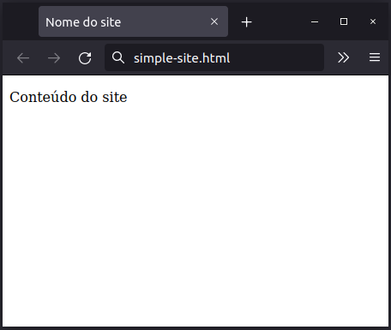
INTRODUÇÃO À HTML
simple-site.html
<!DOCTYPE html>
<html lang="pt">
<head>
<meta charset="utf-8">
<title>Nome do site</title>
</head>
<body>
<p>Conteúdo do site</p>
</body>
</html>

Slide 5
INTRODUÇÃO À HTML
HTML 4 (depreciado)
<!DOCTYPE HTML PUBLIC "-//W3C//DTD HTML 4.01//EN"
"http://www.w3.org/TR/html4/strict.dtd">
<HTML>
<HEAD>
<TITLE>Nome do site</TITLE>
</HEAD>
<BODY>
<P>Conteúdo do site</P>
</BODY>
</HTML>

Slide 6
INTRODUÇÃO À HTML
No VS Code temos Emmet: ! + Enter
<!DOCTYPE html> Primeira declaração de todo documento HTML, não é uma tag como as outras, apenas uma instrução pro navegador saber que tipo de documento esperar.
<html> Raiz de todo documento HTML, engloba todos os outros elementos HTML. Importante indicar a linguagem da página, através do atributo “lang”. Isso ajuda motores de busca, leitores de tela e navegadores a interpretar sua página.

Slide 7
INTRODUÇÃO À HTML
<!DOCTYPE html>
<html lang="en">
<head>
<meta charset="UTF-8">
<meta http-equiv="X-UA-Compatible" content="IE=edge">
<meta name="viewport" content="width=device-width, initial-scale=1.0">
<title>Document</title>
</head>
<body>
</body>
</html>

Slide 8
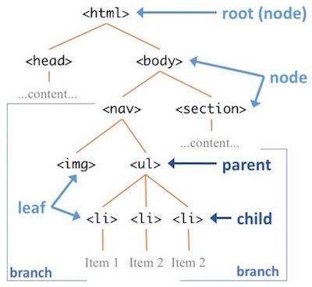
INTRODUÇÃO À HTML
DOM (Document Object Model)
Node (nó/nodo)
Parent (pai)
Child (filho)
Sibling (irmão)

Slide 9
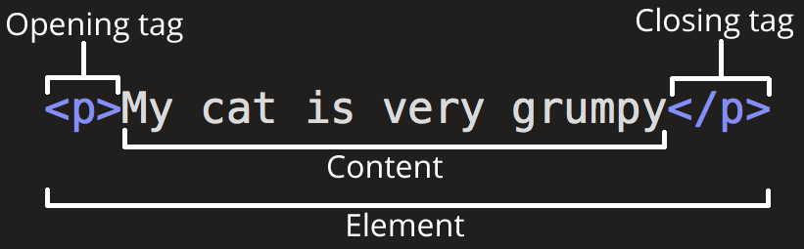
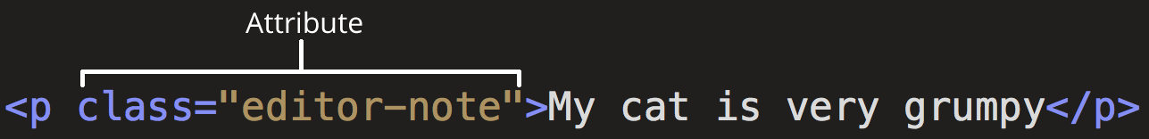
INTRODUÇÃO À HTML
Element (elemento) Node (nó/nodo)
Tag (etiqueta)
Attribute (atributo)

Slide 10
INTRODUÇÃO À HTML
<head></head>
<meta charset="utf-8">
<meta name="viewport" content="width=device-width, initial-scale=1.0">
<meta http-equiv="X-UA-Compatible" content="IE=edge">

Slide 11
INTRODUÇÃO À HTML
<head> Contêiner para metadados. São dados sobre a página. Metadados não são exibidos.
<meta charset="utf-8"> ”Conjunto de caracteres”. Define a codificação de caracteres para o documento. UTF-8 é o charset mais usado na web (~96%).
<meta name="viewport" content="width=device-width, initial-scale=1.0"> ”Viewport” é a “janela de visualização”, é o espaço que a parte visível da sua página ocupa no navegador. Nesta meta tag, estamos dizendo pro viewport ocupar toda a largura da tela do dispositivo.
<meta http-equiv="X-UA-Compatible" content="IE=edge"> Compatibilidade com IEs

Slide 12
INTRODUÇÃO À HTML
<title></title>
<body></body>
<h1></h1> a <h6></h6>

Slide 13
INTRODUÇÃO À HTML
<title> Tag obrigatória. Somente 1 por doc. Somente texto. Exibido na aba do navegador e lista de favoritos. Importante para SEO.
<body> Contém o conteúdo do documento visível ao usuário: títulos, parágrafos, imagens, links, tabelas, listas, etc. Somente 1 por doc.
<h1> a <h6> Cabeçalhos. 1 é o mais importante, 6 o menos importante. Utilize apenas um h1 por página, ele define o assunto da página inteira.

Slide 14
INTRODUÇÃO À HTML
<p></p>
<br>
<hr>

Slide 15
INTRODUÇÃO À HTML
<p> Parágrafo. Navegadores adicionam automaticamente uma linha em branco antes e depois de cada parágrafo.
<br> ”Break Row”, insere uma quebra de linha.
<hr> ”Horizontal Row”, insere uma linha horizontal.

Slide 16
INTRODUÇÃO À HTML
Para utilizar códigos Unicode no conteúdo do HTML: Trocar o U+ por &#x. Exemplo: &#x1F913;
https://emojipedia.org -> Codepoints
<!-- --> Comentário. Não são exibidos

Slide 17
INTRODUÇÃO À HTML
<!DOCTYPE html>
<html lang="pt-br">
<head>
<meta charset="utf-8">
<meta http-equiv="X-UA-Compatible" content="IE=edge">
<meta name="viewport" content="width=device-width, initial-scale=1.0">
<title>Um Site Simples</title>
</head>
<body>
<h1>Olá, Mundo!</h1>
<p>Estrutura Básica de um documento HTML. &#x1F913;</p>
<!-- Comentário -->
</body>
</html>

Slide 18
20:20
20:40
Notes:
SLIDE OBRIGATÓRIO

Slide 19
INTRODUÇÃO À HTML
Alguém sabe como adicionar imagens a uma página HTML?
Qual tag se utiliza para isso?

Slide 20
INTRODUÇÃO À HTML
<img src="foto.jpg" alt="Foto"> Incorporar imagem na página. Atributos obrigatórios: src (caminho para a imagem) alt (descrição da imagem, para leitores de tela e problemas de carregamento).
Cuidado com os direitos autorais das imagens!
Sites com imagens livres para uso (dentre outros):
https://unsplash.com
https://www.pexels.com/pt-br
https://undraw.co

Slide 21
INTRODUÇÃO À HTML
Ideal utilizar imagens nem tão grandes (consome muito tráfego e demora mais para carregar), nem tão pequenas (baixa qualidade).
Se não houver um designer, você mesmo pode utilizar um software de edição: Photoshop ($), GIMP, Inkscape, Fotos ou Paint.
Formatos de imagens:
JPG/JPEG (alta compactação, perda de qualidade)
PNG (qualidade alta, permite transparência, tamanho maior)
GIF (qualidade baixa, permite transparência, permite animação)

Slide 22
INTRODUÇÃO À HTML
Alguém sabe como se adiciona um “ícone de favorito” na sua página?

Slide 23
INTRODUÇÃO À HTML
”Ícone de favorito” (favicon).
Formato ideal: .ico
<link rel="shortcut icon" href="favicon.ico" type="image/x-icon">
Emmet link:favicon
Fontes de ícones:
https://iconarchive.com
https://favicon.io

Slide 24
INTRODUÇÃO À HTML
<a href="URL"></a> Define um “hiperlink”. O atributo href é o responsável por especificar a página de destino. O atributo target define se a página abre na mesma aba/janela (_self) ou em uma nova (_blank).
<div></div> Tag genérica utilizada geralmente como um ”container”, agrupador, divisor de elementos HTML. Com ele, podemos estilizar com CSS um grupo de elementos utilizando apenas uma class ou id.

Slide 25
INTRODUÇÃO À HTML
<nav></nav> Um contêiner para listar links de navegação.
<header></header> Também um contêiner, para conteúdo introdutório, e pode conter também links de navegação.
<section></section> Representa uma seção genérica do conteúdo.
<footer></footer> Rodapé da página, ou de uma seção. Geralmente possui informações de copyright, contato, links do site.

Slide 26
INTRODUÇÃO À HTML
<ul></ul> Lista não ordenada (unordered list).
<ol></ol> Lista ordenada (ordered list).
<li></li> Item da lista (list item).

Slide 27
INTRODUÇÃO À HTML
<form></form> Seção de um documento que possibilita ao usuário inserir dados para submeter a um determinado servidor web. Atributos importantes: action (para onde enviar os dados), method (método HTTP a ser usado no envio dos dados: GET/POST), name.
<input type="text"> Mais importante elemento de um form. Atributos importantes: type (text, password, submit, number, date, time, checkbox, radio, hidden…), placeholder (Uma dica para o usuário do que ele pode inserir no campo), id.
<label></label> Rótulo para algum item. Atributo: for="id".

Slide 28
INTRODUÇÃO À HTML
<select></select> Lista em “dropdown”. Atributos: name, id.
<option></option> Opções da lista dropdown. Atributos: value, selected.
<optgroup></optgroup> Agrupar opções de uma lista. Atributo: label.

Slide 29
INTRODUÇÃO À HTML
Para exibir uma tag para o usuário sem que o navegador interprete como um elemento HTML, não podemos utilizar os símbolos “<>”.
Utilizamos o código “&lt;” para o sinal de “<” (menor que / “lower than”).
E o código “&gt;” para o sinal de “>” (maior que / “greater than”).
Então podemos escrever algo como: <p>Para exibir um parágrafo utiliza-se a tag. &lt;p&gt;</p>

Slide 30
INTRODUÇÃO À HTML
DOM (Document Object Model)
Node (nó/nodo)
Parent (pai)
Child (filho)
Sibling (irmão)
*Com exceção do <html> todo node possui parent

Slide 31
INTRODUÇÃO À HTML
<!DOCTYPE html>
<html lang="pt-br">
<head>
<meta charset="utf-8">
<meta name="viewport" content="width=device-width, initial-scale=1.0">
<title>Um Site Simples</title>
<link rel="stylesheet" href="estilos.css">
</head>
<body>
<h1>Olá, Mundo!</h1>
<p>Estrutura Básica de um documento HTML.</p>
<script src="codigo.js"></script>
</body>
</html>

Slide 32

MATERIAL COMPLEMENTAR
Seu primeiro código HTML | https://youtu.be/E6CdIawPTh0 Curso de HTML5 e CSS3 | https://www.youtube.com/playlist?list=PLHz_AreHm4dkZ9-atkcmcBaMZdmLHft8n (playlist) HTML Tutorial for Beginners: HTML Crash Course | https://youtu.be/qz0aGYrrlhU

Slide 33

MATERIAL COMPLEMENTAR
HTML: Linguagem de Marcação de Hipertexto | https://developer.mozilla.org/pt-BR/docs/Web/HTML
Uma visão geral do HTTP | https://developer.mozilla.org/pt-BR/docs/Web/HTTP/Overview
Iniciando com HTML | https://developer.mozilla.org/pt-BR/docs/Learn/HTML/Introduction_to_HTML/Getting_started
Elementos HTML | https://developer.mozilla.org/pt-BR/docs/Web/HTML/Element
HTML Tutorial | https://www.w3schools.com/html
Emmet Documentation | https://docs.emmet.io

Slide 34

AVALIAÇÃO DOCENTE
O que você está achando das minhas aulas neste conteúdo?
Clique aqui ou escaneie o QRCode ao lado para avaliar minha aula.
Sinta-se à vontade para fornecer uma avaliação sempre que achar necessário.
Notes:
SLIDE OBRIGATÓRIO

Slide 35
Notes:
SLIDE OBRIGATÓRIO

